Slide 1
ФРАНЧАЙЗИНГ

Slide 2
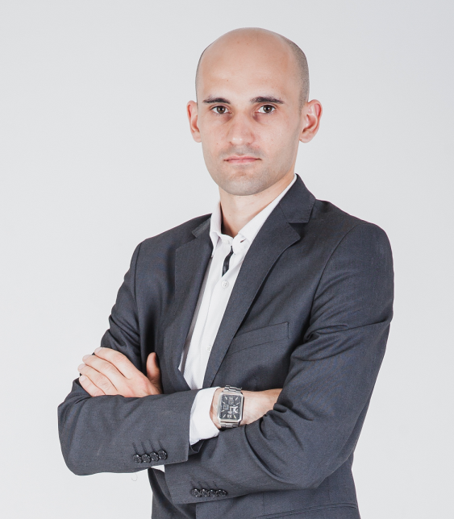
мечтаете быть владельцем компании? Хотите зарабатывать больше 150 Т.Р. В МЕСЯЦ? ИЩИТЕ НАДЕЖНЫЙ ВАРИАНТ В КРИЗИС? Постройте системный бизнес в сфере переездов: мувинг
Игорь Максименко, основатель «Арт-Мувинг»

Slide 3
Что такое мувинг?!
Мувинг (от англ. moving — переезд) — профессиональные услуги по организации процесса перевозки и хранения вещей в период переезда (из квартиры в квартиру, из офиса в офис).
Стоит различать мувинговые и иные транспортные компании. Последние не являются специалистами, поэтому не могут выполнить комплексный переезд квартиры или офиса.
От любых других компаний и частных бригад нас отличает технологичность бизнеса. «Арт-Мувинг» - это эффективная система.

Slide 4
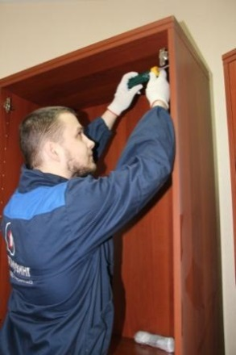
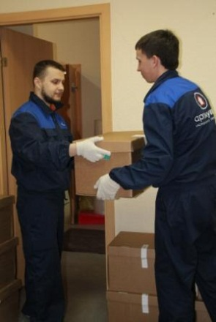
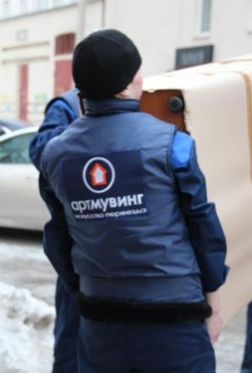
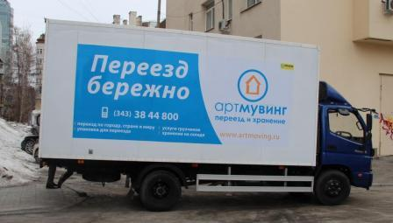
Что такое мувинг?!
Мувинговая компания обязательно имеет штатный рабочий персонал, для того чтобы гарантировать качество своей работы.
Персонал, работающий по отлаженной технологии – основа успеха мувинговой компании.

Slide 5
МИССИЯ – это не пустые слова
Спустя несколько лет после начала работы, мы сформулировали миссию, по-настоящему отражающую смысл существования команды «Арт-Мувинг»: Фактически, миссия определяет сущность компании, у нас это по-настоящему так.
Мы делаем переезд простым
и радостным событием

Slide 6
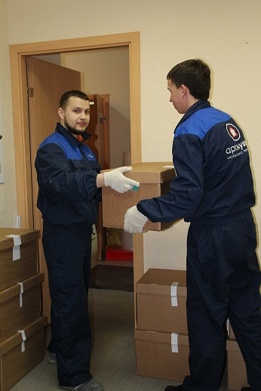
ПЕРСОНАЛ
У большинства Клиентов, выбирающих компанию для переезда, есть опасения на счёт благонадежности рабочего персонала.
В компании «Арт-Мувинг» выстроена строгая система отбора персонала, что является одним из ключевых преимуществ на рынке мувинговых услуг.
Для рабочих (грузчиков-упаковщиков) разработаны подробные письменные и видео инструкции, по которым проводится обучение и дальнейший контроль.

Slide 7
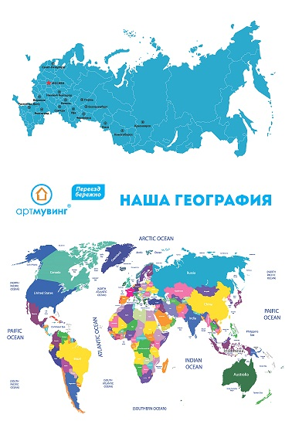
ГЕОГРАФИЯ
Центральный офис «Арт-Мувинг» находится в Екатеринбурге.
Среди городов, где регулярно выполняются работы: Москва, Санкт-Петербург, Красноярск, Новосибирск, Тюмень, Челябинск, Нижний Новгород, Уфа, Самара и другие..
Кроме того, нами были выполнены отправки личных вещей Клиентов из Екатеринбурга в Австралию, Канаду, США, Великобританию, Турцию, Болгарию, Испанию, Германию, Австрию и другие страны.

Slide 8
ТЕХНОЛОГИИ
Нашим приоритетом в обслуживании Клиентов является стабильно высокое качество.
Главное, за счет чего достигается постоянно высокий результат – применение стандартов. Мы описали процесс работы каждого специалиста в бумаге и постоянно следим за исполнением инструкций для того, чтобы вся наша команда давала единый результат.
Для автоматизации работы офиса созданы специальная версия программы 1С 7.7. «Мувинговая компания», программа быстрого расчета смет на любой комплексный переезд с возможностью фиксации цены для Клиента.

Slide 9
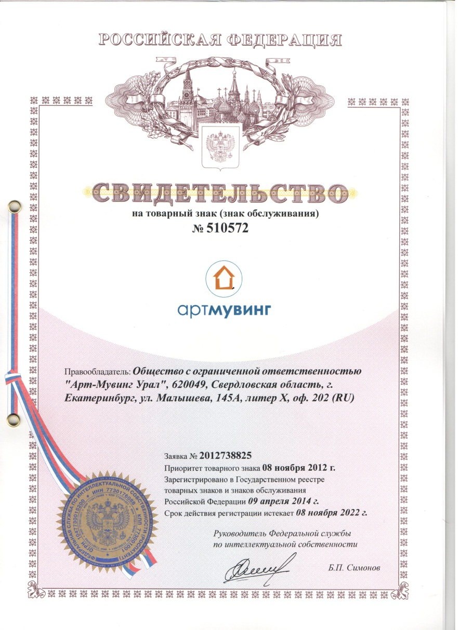
ТОВАРНЫЙ ЗНАК
С 2013 года товарный знак (знак обслуживания) «Арт-Мувинг», включающий в себя наименование, логотип и сочетание фирменных цветов, зарегистрирован в Роспатенте, что зафиксировано в свидетельстве №510572.

Slide 10
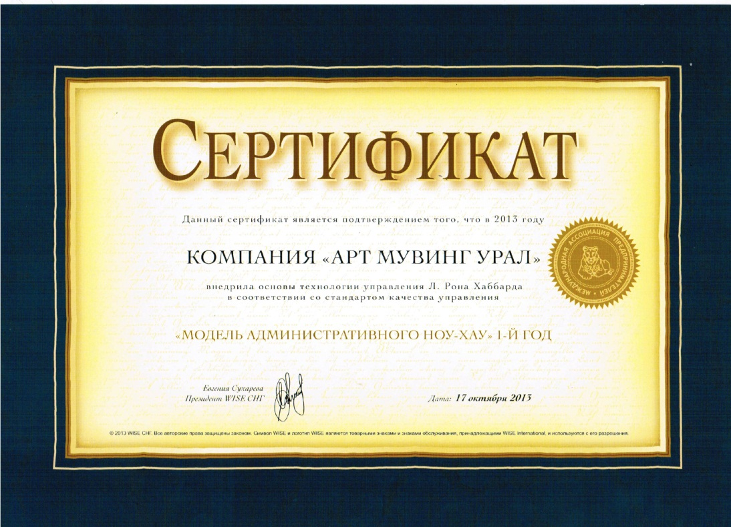
СИСТЕМА УПРАВЛЕНИЯ
Компания «Арт-Мувинг» с 2010 года применяет принципы из международной технологии Hubbard Management System, с 2013 года имеет сертификат данной системы, которую используют более 150 000 организаций по всему миру.
Применение принципов HMS дает возможность владельцу строить и управлять бизнесом на расстоянии, а сотрудникам – напрямую влиять на свой доход и мотивацию во благо всей компании.

Slide 11
Система управления
В рамках соблюдения стандартов HMS в «Арт-Мувинг» созданы и используются:
организующая схема
система ключевых показателей (KPI)
должностные и технологические инструкции
обучающие материалы и учебный класс
регламенты всех бизнес-процессов
система отчетности персонала
система управления финансами и другие
За годы применения технологии Hubbard Management System чистая прибыль возросла на 150% и продолжает расти.

Slide 12
Динамика продаж «Арт-Мувинг»

Slide 13
Цели развития
Проводимые нами исследования показывают почти полное отсутствие сильных игроков на рынке мувинга в регионах РФ.
Большая часть – мелкие фирмы из 5-10 человек и без перспектив развития.
Мы уверены, что рынок требует большего.
Нами наблюдается постоянно растущий спрос на услуги при переезде внутри средних и крупных городов (от 500 тыс до 1,5 млн. жителей) и за их пределы – по России и за границу.
Переезды особенно актуальны сегодня, в период перемен.

Slide 14
Цели развития
Цель регионального расширения «Арт-Мувинг» - до 1 декабря 2017 года создать на своей базе группу партнеров, представленную более чем в 30 городах России и стран СНГ.
Таким путем мы планируем стать крупнейшей по объему продаж мувинговой компанией РФ
и создать цивилизованный рынок мувинговых услуг нашей страны.

Slide 15
Почему именно мы?
Мы готовы взять на себя ответственность за формирование цивилизованного рынка переездов в России
У нас есть отработанная технология и уникальный опыт
Мы готовы делиться всем, что у нас есть, ради достижения большой цели.
Кроме того, мы на опыте убедились, что самой успешной моделью развития бизнеса на нашем рынке является франчайзинг.
В нем заложен принцип равного и взаимовыгодного партнерства.

Slide 16
Что такое франчайзинг?
Франчайзинг - вид отношений между рыночными субъектами, когда одна сторона (франчайзер) передаёт другой стороне (франчайзи) за плату право на определённый вид бизнеса, используя разработанную бизнес-модель его ведения.
По информации Российской ассоциации развития франчайзинга, спустя год работы 9 из 10 предприятий, получивших франшизу (готовую бизнес-систему), остаются на рынке, в то время как 9 из 10 пытавшихся самостоятельно создать бизнес из него уходят.
Стоит ли так рисковать, работая в одиночку?

Slide 17
Что входит в наше предложение?
1.Клиенты
Поток заказов с нашего сайта, представленного в Вашем регионе
+ 2 секретных способа продаж
2.Реклама
Готовые рекламные материалы (презентации, буклеты, визитки и т.п.)
Разработка любых рекламных макетов
3.Технологии
Набор из более чем 200 регламентов: продажи, перевозки и т.д.
Видео инструкции для персонала
4.Ай Ти система
Уникальная разработка 1С «Мувинговая компания»
Услуги удаленного системного администратора
5.Юридическая поддержка
Шаблоны всех типовых документов: договоры, бланки
Помощь юриста компании
6.Консультации и обучение
Помощь в отладке бизнес процессов лично от владельца компании
Обучение Вашего персонала и помощь

Slide 18
Зачем нам делиться секретами?
В 2012-2013 годах у нас был филиал в г. Тюмень. Опыт показал, что в нашей сфере такой формат ненадежен.
Кроме того, в 2010 году мы купили остатки филиала московской мувинговой компании в Екатеринбурге, он также был убыточен.
Почему?
Наемные работники в филиале небольшой мувинговой компании не ориентированы на результат. В период становления представительства крайне важно личное участие (со)владельца компании.
Формат франшизы как раз то, что сможет выжить в начале и приносить прибыть в дальнейшем.

Slide 19
Плановые показатели представительства по франшизе, 1-1,5 года от старта
Доходная часть | Город с числом жителей более 1 млн.
Объем продаж по заказам из головной компании, в месяц | 1 500 000р.
Комиссия 15% за предоставление заказов , в месяц | 225 000р.
Валовая маржа, в месяц (планово, после вычета комиссии) | 300 000 р.

Slide 20
Плановые показатели представительства по франшизе, 1-1,5 года от старта
Расходная часть
Постоянные расходы (планово) | 170 000р.
В т.ч. платежи по франшизе (поддержка бизнеса) | 9 000р.
Чистая прибыль, в месяц | 121 000р.
Объем самостоятельных продаж, в месяц | 1 000 000р.
Чистая прибыль от самостоятельных продаж | до 180 000р.
Итого чистая прибыль, в месяц | от 121 000 до 301 000 рублей

Slide 21
Важно учесть
Готовые заказы передаются из головной компании, их нужно только выполнить. Реклама, продажи, оформление документов входят в размер комиссии 15%.
В постоянные расходы включены аренда небольшого офиса и склада, з/п сотрудников, налоги, связь и т.п. Подробная схема расходов предоставляется по запросу.
Самостоятельные продажи – продажи без участия головной компании: прямые повторные обращения, собственные Клиенты и т.п.
На конечный финансовый результат влияют ряд факторов, которые могут значительно различаться, в зависимости от региона и особенностей бизнеса партнера.

Slide 22
Условия франшизы
Паушальный взнос: 249 000 рублей
Оплачивается разово
Подготовка и запуск бизнеса через 1 месяц после оплаты
Роялти: 9 900 рублей в месяц
Первые 3 месяца бесплатно
Рекламная комиссия от переданных заказов: 15%
Комиссия от самостоятельных продаж: 0%

Slide 23
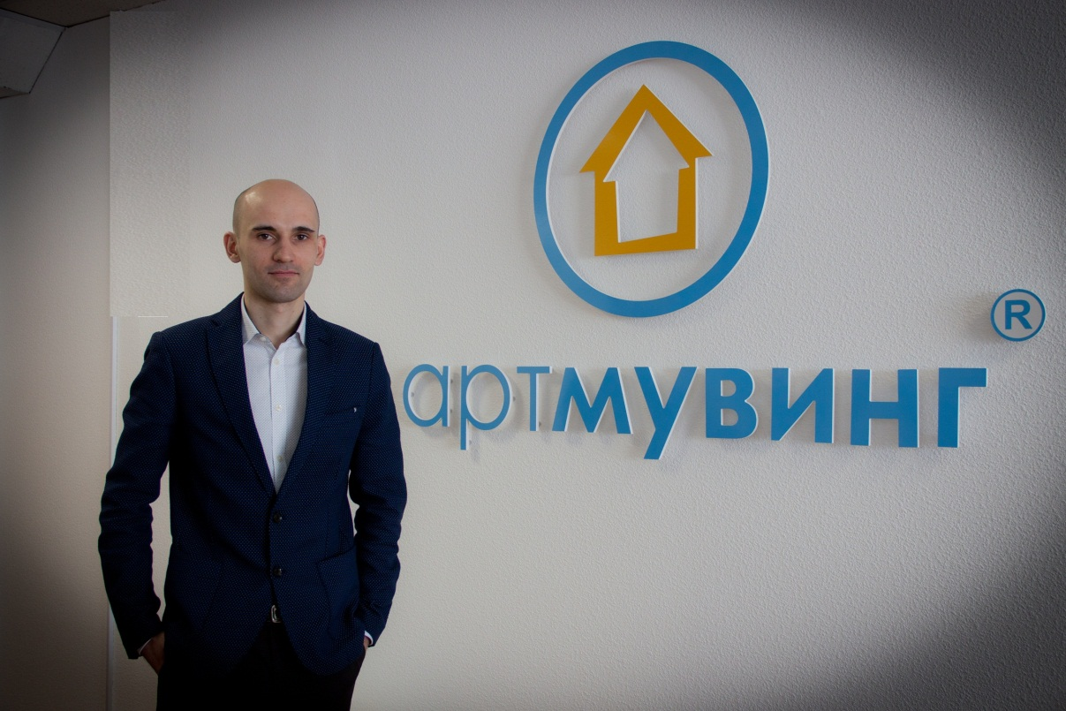
ВАШ первый шаг
просто свяжитесь со мной
Успехов Вам!
Игорь Максименко

